Slide 1
基督教香港信義會 王賽明快樂家庭培育中心
「香港快樂家庭指數2015」
全港隨機抽樣電話調查

Slide 2
研究背景
為了提升服務質素，基督教香港信義會社會服務部以循證為本的服務決心，大力推動有關「快樂家庭」的研究，為機構和服務團隊增加對香港家長眼中的家庭現況、家庭功能、情感互動及親子關係等重要因素的了解，並以研究結果指導服務產品的開發及改良，以提升香港家庭的福祉。
調查問卷由本會獨立設計，數據收集由香港大學屬下政策二十一有限公司獨立進行，而數據分析則由信義會獨立負責。

Slide 3
研究目標
探索香港家長眼中的家庭現況，包括功能及互動關係；
探討家庭現況與家庭快樂的關係；
從家庭研究的發現協助剪裁快樂家庭培育中心的服務；
定期以「香港快樂家庭指數」作為分析指標，供持續研究及服務之用。

Slide 4
調查方法及樣本資料
由訪問員隨機抽取電話號碼進行電話訪問，待確認對方符合資格後才開始進行訪問。
訪問對象： 有24歲或以下子女的家長
篩選問題： 閣下有多少名24歲或以下的子女?
訪問 日期： | 2014年11月至12月
樣本 數目： | 500
回應 比率： | 50.1%
抽樣 誤差： | 少於 ±4.4% 95% confidence

Slide 5
第一部份： 被訪者基本資料

Slide 6
被訪者身份
 | 人數 | 百份比
父親 (包括繼父) | 142 | 28.6%
母親 (包括繼母) | 355 | 71.4%
總數 | 497 | 100.0%

Slide 7
被訪者的子女數目
60.2%被訪者 有一名子女
34.6%被訪者 有兩名子女
平均子女數目 1.46

Slide 8
被訪者的年齡
39.6%
34.6%

Slide 9
被訪者的平均家庭每月收入

Slide 10
第二部份： 被訪者家庭的 快樂程度

Slide 11
被訪者家庭的快樂程度
家庭的快樂程度評分77.9 分

Slide 12
被訪者本人和家庭的快樂程度
家庭崗位和快樂程度
母親比父親感到快樂多些，母親自己快樂評分是 78.6，比父親高 2.7分。
母親感受家庭快樂也比較高，79分比父親平均高 3.8%。
 | 個人快樂 平均分 | 家庭快樂 平均分
父親 (n=142) (包括繼父) | 75.9 | 75.2
母親 (n=355) (包括繼母) | 78.6 | 79.0

Slide 13
被訪者認為提升和減低 「家庭快樂」的最重要因素
 | 提升「家庭快樂」 的因素 |  | 減低「家庭快樂」 的因素
 | 人數 | 百份比 | 人數 | 百份比
自己快樂的程度 | 63 | 12.6% | 49 | 9.8%
夫妻相處 | 109 | 21.8% | 88 | 17.6%
與孩子相處 | 165 | 33.0% | 95 | 19.0%
家庭的經濟環境 | 91 | 18.2% | 161 | 32.2%
學校／教育制度的配合 | 16 | 3.2% | 30 | 6.0%
社會環境及氣氛 | 16 | 3.2% | 43 | 8.6%
其他 | 40 | 8.0% | 34 | 6.8%
總數 | 500 | 100.0% | 500 | 100.0%

Slide 14
家庭快樂程度與家庭月入：沒有相關性
 |  | 家庭快樂程度 (0-100) |  |  | 合計
 |  | 最不 快樂 65-lo | 普通 65-90 | 最 快樂 90-up
家庭 月入 | 低收 入組 (2萬以下) | 20 | 63 | 8 | 91
 | 中收 入組 (2-4萬) | 38 | 202 | 19 | 259
 | 高收 入組 (4萬以上) | 10 | 65 | 10 | 85
合計 |  | 68 | 330 | 37 | 435
兩者沒有相關性，統計上的差異不顯著
關連性統計顯著：
Pearson‘s R = 0.091, Sig. 0.057
Spearman Correlation = 0.087, Sig. 0.069

Slide 15
第三部份： 被訪者每天和子女相處的狀況

Slide 16
被訪者平均每天陪伴子女 及與子女溝通的時間 (分鐘)
平均陪伴時間 225.7 分鐘
平均溝通時間 105.5 分鐘
調查發現，陪伴時間和溝通時間高低，
與家庭快樂沒有關係。
或許，陪伴和溝通的質素比較重要。

Slide 17
被訪者子女的主要照顧者
被訪家庭 500戶， 共有 724名子女；
平均每戶子女數目：1.46 人

Slide 18
家庭快樂程度和主要照顧安排的關係
 | 自己的快樂程度 | 家庭快樂程度
自己或配偶照顧* (n=382) | 78.7 | 78.6
祖父母照顧* (n=69) | 74.2 | 74.6
外傭或其他人照顧* (n=49) | 76.3 | 78.7
* 以第一名子女的照顧者分類

Slide 19
第四部份： 提升家庭快樂的 三大支柱
快樂由自己做起、快樂技巧學習、營造快樂環境

Slide 20
「快樂家庭」的三大支柱
家庭快樂的多元迴歸分析
R=0.709
R Square=0.503
Adjusted R Square=0.487
營造快樂環境
快樂技巧學習
快樂由 自己做起
溝通
互助
責任
內聚

Slide 22
被訪者本人和家庭快樂程度
本人快樂程度 | 人數 | %
0-20 | 0 | 0%
21-40 | 5 | 1.0%
41-60 | 59 | 11.8%
61-80 | 297 | 59.6%
81-100 | 137 | 27.5%
没有回應 | 2 | 0.4%
總計 | 498 | 100%
家庭快樂程度 | 人數 | %
0-20 | 1 | 0.2%
21-40 | 1 | 0.2%
41-60 | 65 | 13.1%
61-80 | 271 | 54.4%
81-100 | 160 | 32.1%
没有回應 | 2 | 0.4%
總計 | 498 | 100%

Slide 23
按家庭快樂程度將被訪者分成三組
最不快樂的
家長
自評分數低於 65.4
n=82
快樂程度中等的
家長
(中位數 = 80
+/- 1 SD標準差)
n=377
最快樂的
家長
自評分數高於 90.8
n=41
- 1SD
平均數= 77.9
中位數 = 80
+1SD

Slide 24
家庭快樂程度與個人快樂程度的關係
 |  | 個人快樂程度 |  |  | Total
 |  | 最不 快樂 | 普通 | 最 快樂
家庭 快樂 程度 | 最不 快樂 | 42 | 21 | 1 | 64
 | 普通 | 39 | 351 | 11 | 401
 | 最快樂 | 1 | 5 | 29 | 35
Total |  | 82 | 377 | 41 | 500
兩者相關性甚高，統計上的差異顯著，個人是否快樂，很可能是影響家庭快樂的最主要因素
關連性統計顯著：
Spearman Correlation 0.609, sig .000
Pearson's R 0.567, sig .000

Slide 25
溝通
互助
快樂技巧
學習

Slide 26
互動因素一：互助
Q1 面臨危機時，我的家人能夠互相支持 (+)
R: 0.203
Sig. 0.000
Q7在我家，大部分日常在家庭出現的問題都能夠解夠 (+)
R: 0.247
Sig. 0.000
Q11我的家人會嘗試思考不同的方法，去解決困難的問題 (+)
R: 0.188
Sig. 0.000

Slide 27
互動因素二：溝通
Q3 家人會處理家庭成員的情緒問題 (+) Sig. 0.000 R: 0.267
R: 0.267
Sig. 0.000
Q5在我家，父母不關心子女 (R) Sig 0.008 R: 0.13
R: 0.13
Sig. 0.008
Q12家人之間能夠坦誠地表達自己的感受 (+) Sig. 0.001 R: 0.155
R: 0.155
Sig. 0.001

Slide 28
營造快樂環境
責任
內聚

Slide 29
環境因素一：責任
Q2 在我家，家庭任務的分配有清晰界定 (+)
R: 0.185
Sig. 0.000
Q9 分配家庭責任的時候，家人之間會重視個別成員的意願 (+)
R: 0.194
Sig. 0.000
Q10 家人的相處並不融洽 (R)
R: 0.213
Sig. 0.000

Slide 30
環境因素二：內聚
Q4 家庭成員彼此照顧 (+)
R: 0.261
Sig. 0.000
Q6 家庭成員互相忍讓 (+)
R: 0.187
Sig. 0.000
Q8 家庭成員相親相愛 (+)
R: 0.231
Sig. 0.000

Slide 31
討論及建議
本研究是有代表性的全港抽樣調查，本會首次調查香港家長的家庭快樂程度，以 100分滿分計，平均分數為 77.9分。以後本會將以相同架構持續評估香港的家庭狀況，協助設計及剪裁服務，以提升支援家庭的力量。
2. 調查發現在被訪者心目中，最重要的提升和減低「家庭
快樂」的因素，最受重視的包括：夫妻相處、與孩子
相處、家庭的經濟環境。而「自己快樂的程度」約只有
一成人覺得重要。而經過分析後卻發現，「自己快樂的
程度」才是提升家庭快樂最重要的因素。但在講求效率
和競爭的社會氣氛下，如何平衡和調節自己的心態以保
持輕鬆慢活的狀態，實在值得關注。

Slide 32
3.受訪者表示「家庭的經濟環境」是減低家庭快樂
的因素，但在調查中發現，家庭收入與家庭快樂指數並
無相關，可見經濟因素只是被訪者的「感覺上重要的項
目」(perceived impact)。
4.研究顯示「快樂家庭」有三大支柱及四項重要元素，本會
按此架構，設計相關服務，協助培育快樂家庭：
•快樂由自己開始
•快樂技巧學習 (互助、溝通)
•營造快樂環境 (責任、內聚)
快樂由自己做起
營造快樂環境
(責任、內聚)
快樂技巧學習
(互助、溝通)

Slide 33
快樂由自己做起 – 4C
Care for yourself 關愛自己
Count blessings 數算恩典
Cultivate hobbies培養興趣
Cheers 自我打氣
體貼自己、作息有時
每天3項感恩事
生活添趣味、世界更加美
給自己的打氣座右銘

Slide 34
快樂技巧學習
學習聆聽
解讀情緒
愛語秘笈
坐言起行
每天與孩子/家人傾談10分鐘，頭5分鐘嘗試不發問、不批評，單單聆聽對方

Slide 35
營造快樂環境
從小開始
打破常規
重視傳統
優質親子時間
與家人一同參與不同活動，打造美好回憶
藉節慶與家人一同預備新年的物品，入利是、刨蘿蔔、買賀年食品

Slide 36
扮鬼扮馬齊齊拍
營造快樂環境
共建快樂平台
打造快樂回憶
於4-6月期間，參加者與家庭自拍開心相片，上載FACEBOOK，邀請朋友來讚，並TAG三位朋友參與

Slide 37
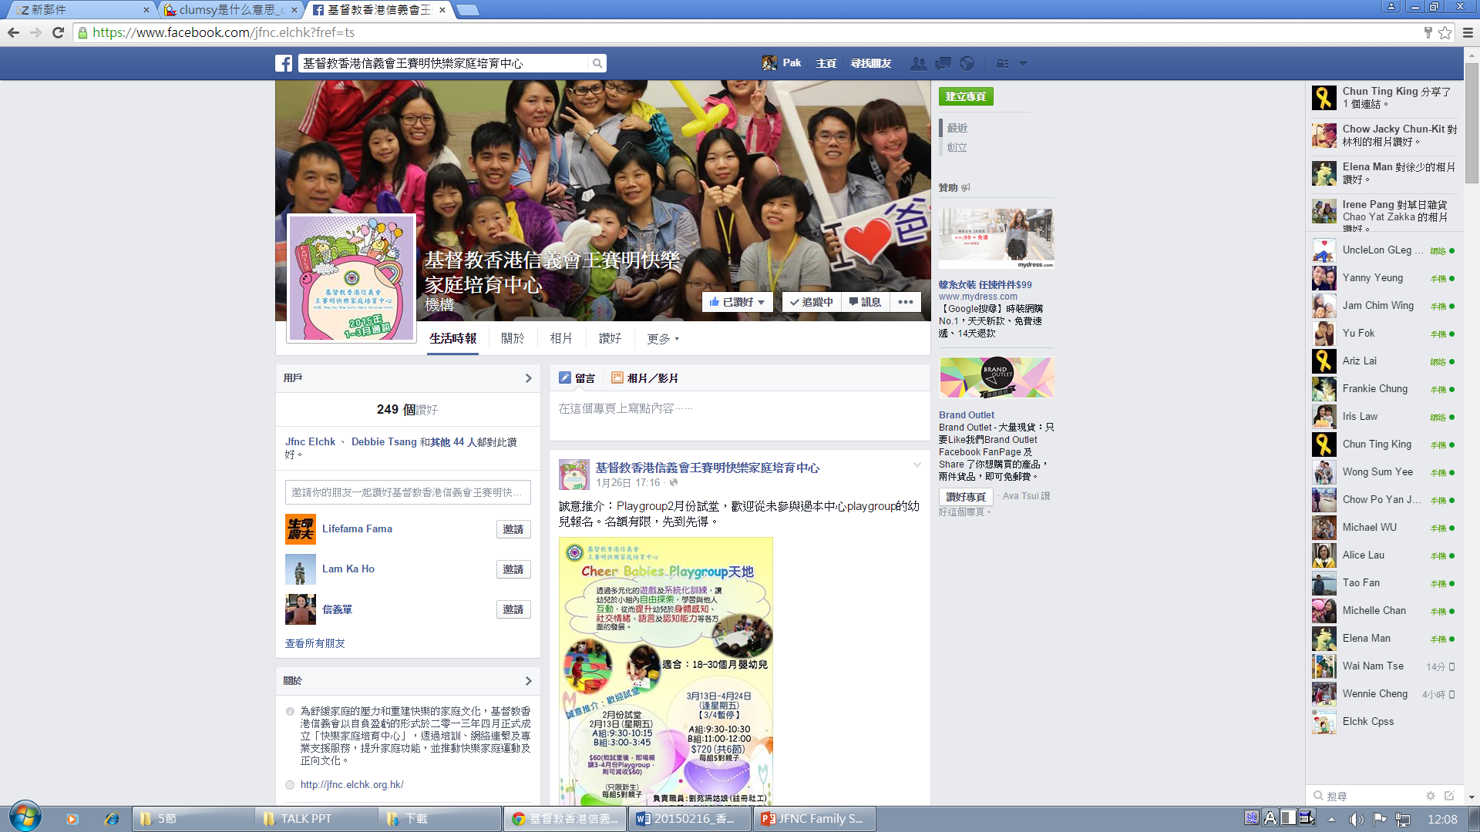

Slide 38
5.調查亦比較不同照顧安排對家庭快樂的影響，發現祖父母
照顧的家庭，家庭快樂的平均分是 74.6，比父母自行照
顧者，或由外傭照顧者都低 4分，差幅超過 5%，是值得
關注的現象。本會素來關注「隔代家庭」的需要及支援服
務，對於這些家庭的計劃及建議，稍後會有比較詳細的說
明。

Slide 39
隔代照顧家庭
快樂由自己做起
快樂技巧學習
營造快樂環境
「樂活‧祖孫連心」計劃
2015年4月起
為期兩年
首年以屯門、北區為試點，30個隔代照顧之家庭

Slide 40
「 樂活‧祖孫連心」計劃
快樂由自己做起
關顧祖父母的身心需要，配對「微天使」，擴濶隔代家庭的支 援網絡
快樂技巧學習
祖孫溝通技巧及管教方法、孫兒的功課支援及情緒關顧
營造快樂環境
建立平台，家人一同參與活動，同享天倫樂

